Slide 1
Анализ сайта для изучения иностранного языка

Slide 2
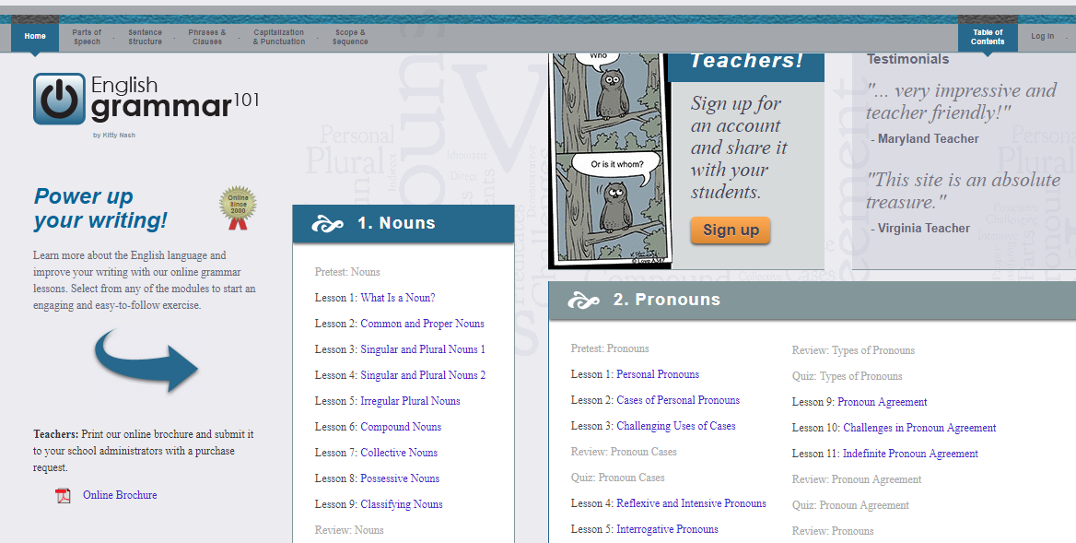
Сайт English Grammar 101

Slide 3
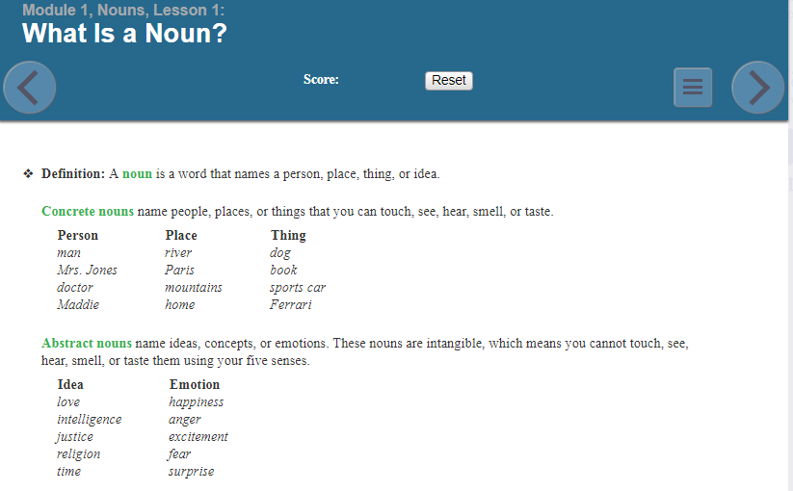
Описание сайта

Slide 4
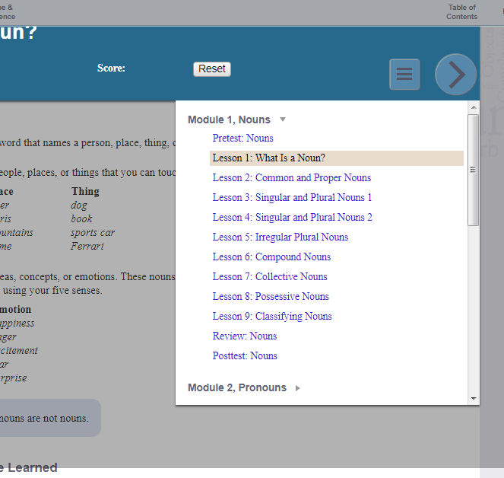

Slide 5
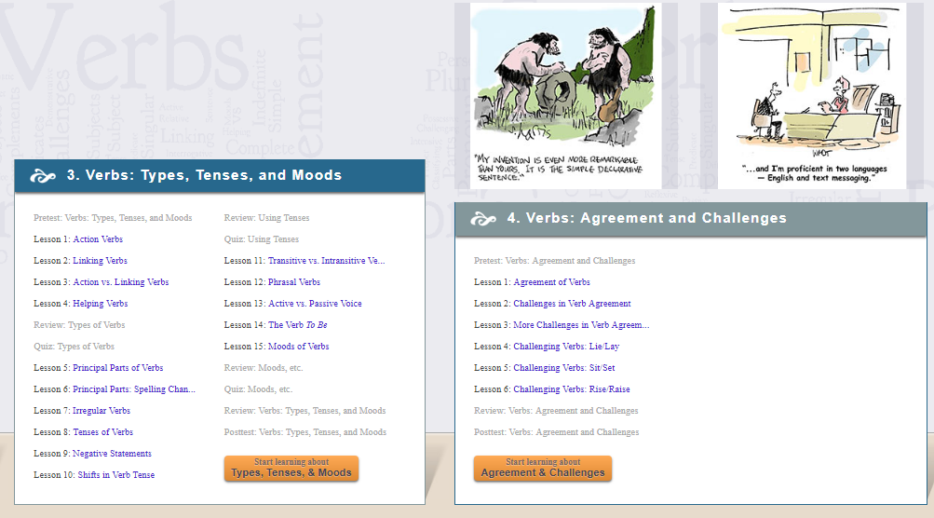

Slide 6
Плюсы:
помогают при подготовке к урокам по грамматике, при составлении тестов и контрольных работ;
по каждой теме предлагается серия тренировочных упражнений;
эти тренировочные упражнения проверяют знания основных правил английской грамматики на уровне от начального (Beginner) до среднего (Intermediate)
ученики могут посмотреть, на какие вопросы они ответили правильно, а в каких допустили ошибку.

Slide 7
Минус:
тестируется грамматика британского варианта английского языка, если ученики занимаются не по британскому учебнику, то возникнут определенные сложности в выполнении тестовых заданий.

Slide 8
Сайт English Club

Slide 10
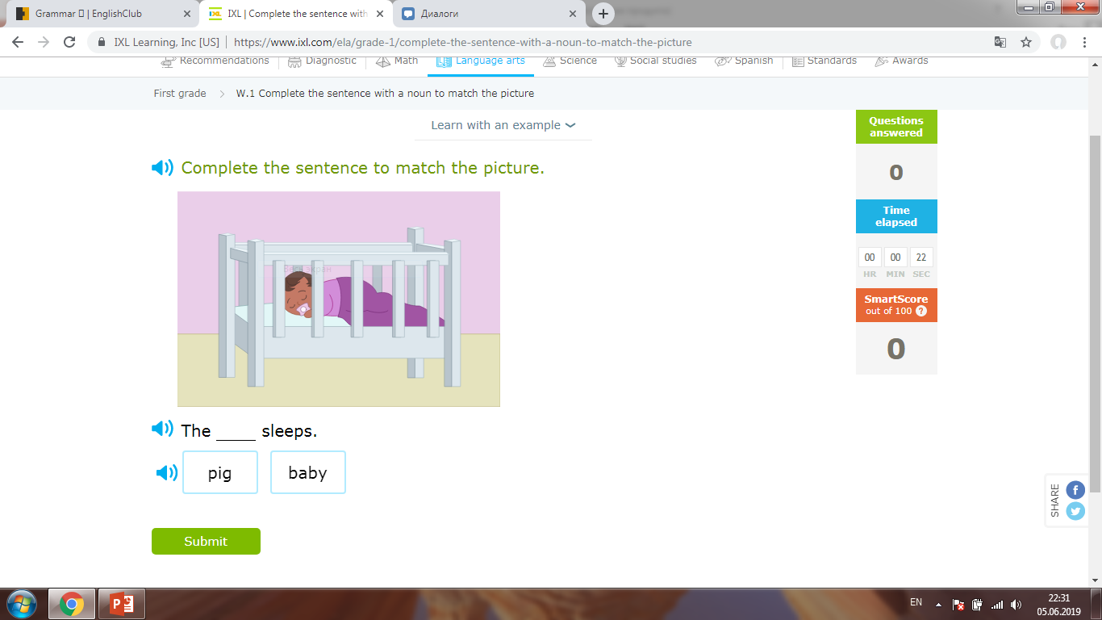
Сайт English Club

Slide 11
English.ru- You Internet Source Of Learning

Slide 12
